Slide 1

Programação Paralela – Passos e técnicas
Notes:
Hoot : piar
Homming: teleguiado

Slide 2
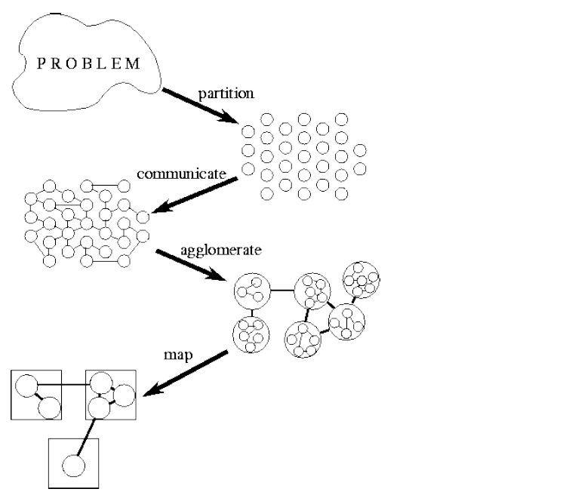
Programação Paralela – Metodologia de Foster
Notes:
Hoot : piar
Homming: teleguiado

Slide 3
Programação Paralela – Metodologia de Foster
Esta metodologia estrutura o processo de projeto em quatro etapas distintas:
Partição
Comunicação
Aglomeração
Mapeamento
(A sigla PCAM pode servir como um lembrete útil desta estrutura).
Notes:
Hoot : piar
Homming: teleguiado

Slide 4
Aglomeração
Nas duas primeiras etapas do processo de projeto, dividimos o cálculo a ser realizado em partes atômicas e introduzimos a comunicação para trocar os dados exigidos por essas tarefas.
O resultado algoritmo ainda é abstrato, no sentido de que não é especializado para execução eficiente em qualquer computador paralelo em particular.
De fato, ele pode ser altamente ineficiente se, por exemplo, criar muitos mais tarefas do que os processadores existentes no computador de destino e este computador não foi projetado para execução eficiente de pequenas tarefas.
Notes:
Hoot : piar
Homming: teleguiado

Slide 5
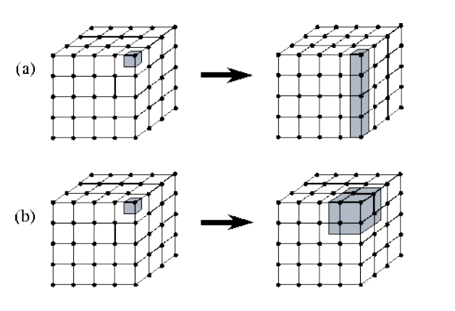
Aglomeração
Em (a), o tamanho das tarefas é aumentado pela redução da dimensão da decomposição de três para duas.
Em (b), as tarefas adjacentes são combinadas para produzir uma decomposição tridimensional de maior granularidade.
Notes:
Hoot : piar
Homming: teleguiado

Slide 6
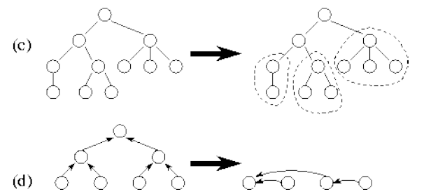
Aglomeração
Em (c), subárvores em uma estrutura de divisão e conquista são coalescidas.
Em (d), os nós em um algoritmo de árvore são combinados.
Notes:
Hoot : piar
Homming: teleguiado

Slide 7
Aglomeração
O número de tarefas geradas pela fase de aglomeração, embora reduzido, ainda pode ser maior do que o número de processadores.
Neste caso, nosso projeto permanece um tanto abstrato, uma vez que as questões relacionadas ao mapeamento de tarefas para os processadores continuam sem solução.
Alternativamente, podemos escolher durante a fase de aglomeração para reduzir o número de tarefas para exatamente uma por processador. Nós pode fazer isso, por exemplo, porque nosso alvo é o desenvolvimento paralelo de computadores ou programas exige um programa SPMD.
Neste caso, nosso projeto já está em grande parte concluído, uma vez que na definição das tarefas P que serão executadas nos processadores P, também abordamos o mapeamento problema. Nesta seção, focalizamos as questões gerais que surgem quando se aumenta a granularidade da tarefa.
Notes:
Hoot : piar
Homming: teleguiado

Slide 8
Aglomeração
Três objetivos às vezes conflitantes orientam as decisões relativas à aglomeração e replicação:
reduzir os custos de comunicação aumentando a granularidade de computação e comunicação,
manter flexibilidade com relação à escalabilidade e mapeamento das decisões, e
reduzir os custos de engenharia de software.
Notes:
Hoot : piar
Homming: teleguiado

Slide 9
Aumentando a granularidade
Na fase de partição do processo de projeto, nossos esforços estão concentrados na definição de tantas tarefas quanto possível. Esta é uma disciplina útil porque nos obriga a considerar uma ampla gama de oportunidades para execução paralela. Observamos, no entanto, que a definição de um grande número de tarefas de granulometria fina faz não produz necessariamente um algoritmo paralelo eficiente.
Uma questão crítica que influencia o desempenho paralelo são os custos de comunicação. Na maioria dos casos paralelos computadores, temos que parar de computar para poder enviar e receber mensagens. Podemos melhorar o desempenho reduzindo a quantidade de tempo gastas em comunicação. Claramente, esta melhoria de desempenho pode ser alcançada enviando menos dados.
Talvez menos obviamente, isso também pode ser conseguido usando menos mensagens, mesmo se enviarmos o mesma quantidade de dados. Isto porque cada comunicação não incorre apenas em um custo proporcional a a quantidade de dados transferidos, mas também um custo fixo de inicialização.
Notes:
Hoot : piar
Homming: teleguiado

Slide 10
Aumentando a granularidade
Exemplo:
Efeito do aumento da granularidade nos custos de comunicação em um finito bidimensional problema de diferença com um stencil de cinco pontos.
A figura mostra uma diferença de granulometria fina e grosseira partições deste problema.
Em cada caso, uma única tarefa é explodida para mostrar sua saída mensagens (sombreamento escuro) e mensagens recebidas (sombreamento claro)
Notes:
Hoot : piar
Homming: teleguiado

Slide 11
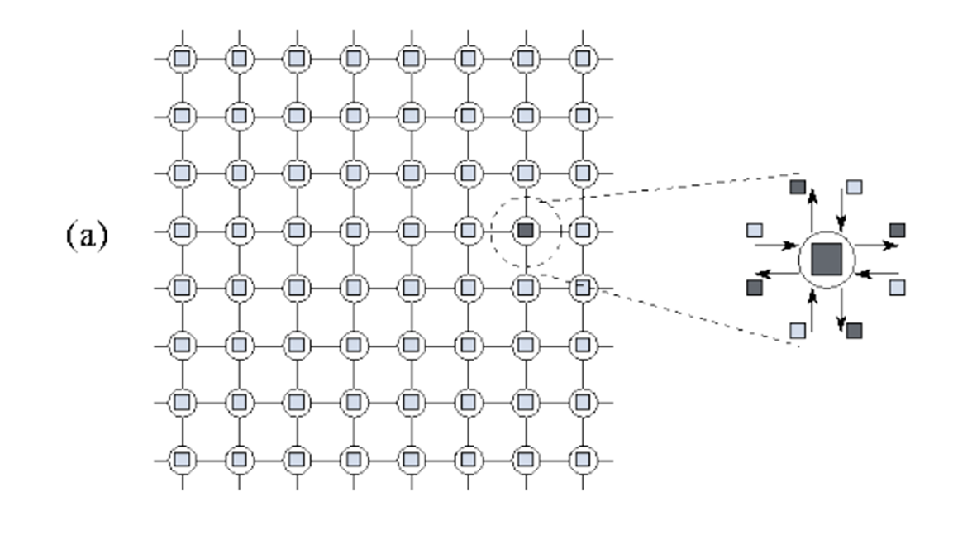
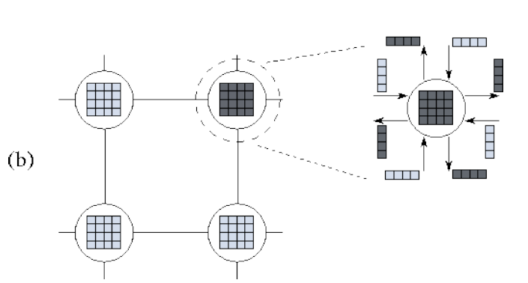
Aumentando a granularidade
Em (a), um processamento em um grade 8x8 é dividida em 08x8=64 tarefas, cada uma responsável por um único ponto, enquanto em (b) a O mesmo processamento é dividido em 2x2=4 tarefas, cada uma responsável por 16 pontos. Em (a), 64x4=256 comunicações são necessárias , 4 por tarefa; estas transferem um total de 256 valores de dados. Em (b), somente 16X4=64 comunicações são necessárias, e somente os valores de dados são transferido.
Notes:
Hoot : piar
Homming: teleguiado

Slide 12
Preservando a flexibilidade
É fácil, ao aglomerar tarefas, tomar decisões de projeto que limitem desnecessariamente uma escalabilidade do algoritmo. Por exemplo, podemos optar por decompor um dado multidimensional estrutura em apenas uma única dimensão, raciocinando que isso proporciona mais do que suficiente simultaneidade para o número de processadores disponíveis.
No entanto, esta estratégia é míope se nosso programa precisar finalmente ser portado para computadores paralelos maiores. Também pode levar a um algoritmo menos eficiente.
A capacidade de criar um número variável de tarefas é fundamental para que um programa seja portátil e escalável. Bons algoritmos paralelos são projetados para serem resilientes a mudanças na contagem dos processadores. Esta flexibilidade também pode ser útil ao afinar um código para um determinado computador.
Notes:
Hoot : piar
Homming: teleguiado

Slide 13
Preservando a flexibilidade
Se as tarefas frequentemente bloqueiam a espera por dados remotos, pode ser vantajoso mapear várias tarefas a um processador. Então, uma tarefa bloqueada não precisa resultar em um processador ficando ocioso, uma vez que outro tarefa pode ser capaz de executar em seu lugar. Desta forma, a comunicação de uma tarefa é sobreposta a outro cálculo de tarefa. Esta técnica, é denominada sobreposição de computação e comunicação.
Um terceiro benefício de criar mais tarefas do que processadores é que, ao fazê-lo, há maior espaço para estratégias de mapeamento que equilibram a carga computacional sobre os processadores disponíveis. Como regra geral, podemos exigir que haja pelo menos uma ordem de magnitude maior de tarefas do que os processadores.
O número ideal de tarefas é normalmente melhor determinado por uma combinação de modelagem analítica e estudos empíricos. A flexibilidade não requer necessariamente que um projeto sempre crie um grande número de tarefas. A granularidade pode ser controlada por um parâmetro de tempo de compilação ou tempo de execução. O que é importante é que um projeto não incorpore limites desnecessários no número de tarefas que podem ser criado.
Notes:
Hoot : piar
Homming: teleguiado

Slide 14
Reduzindo os custos de engenharia de software
Até agora, assumimos que nossa escolha de estratégia de aglomeração é determinada unicamente por um desejo para melhorar a eficiência e a flexibilidade de um algoritmo paralelo.
Uma preocupação adicional, que pode ser particularmente importante na paralelização dos códigos sequenciais existentes, é o desenvolvimento observando custos associados a diferentes estratégias de partição.
Sob esta perspectiva, as estratégias mais interessantes podem ser aquelas que evitam extensas mudanças de código. Por exemplo, em um código que opera em uma grade multidimensional, pode ser vantajoso evitar a partição em uma só dimensão, se isso permitir que as rotinas existentes sejam reutilizadas inalteradas em um programa paralelo.
Notes:
Hoot : piar
Homming: teleguiado

Slide 15
Reduzindo os custos de engenharia de software
Frequentemente, estamos preocupados em projetar um algoritmo paralelo que deve ser executado como parte de um sistema maior.
Neste caso, outra questão de engenharia de software que deve ser considerada são os dados distribuições utilizadas por outros componentes do programa.
Por exemplo, o melhor algoritmo para alguns pode exigir que uma estrutura de dados da matriz de entrada de um programa seja decomposta em três dimensões, enquanto uma fase anterior do cálculo gera uma decomposição em duas dimensões. Um ou ambos os algoritmos devem ser modificados, ou uma fase explícita de reestruturação deve ser incorporado ao cálculo.
Cada abordagem tem características de desempenho diferentes.
Notes:
Hoot : piar
Homming: teleguiado

Slide 16
Lista de verificação de projeto de aglomeração
Agora revisamos as decisões de partição e comunicação desenvolvidas nas duas primeiras etapas de projeto através da aglomeração de tarefas e operações de comunicação. Podemos ter tarefas aglomeradas porque a análise das exigências de comunicação mostra que a partição original criou tarefas que não podem ser executadas concomitantemente.
Alternativamente, podemos ter usado a aglomeração para aumentar a granularidade de computação e comunicação e/ou para diminuir os custos de engenharia de software, mesmo que as oportunidades de execução simultânea sejam reduzidas.
Nesta fase, avaliamos nosso projeto com relação à seguinte lista de verificação. Várias destas questões enfatizam a análise quantitativa de desempenho, que se torna mais importante à medida que passamos do abstrato para o concreto.
Notes:
Hoot : piar
Homming: teleguiado

Slide 17
Lista de verificação de projeto de aglomeração
A aglomeração reduziu os custos de comunicação ao aumentar a localidade? Se não, examine seu algoritmo para determinar se isso poderia ser alcançado utilizando uma estratégia alternativa de aglomeração.
2. Se o cálculo da aglomeração foi replicado, você já verificou se os benefícios desta a replicação supera seus custos, para uma gama de tamanhos de problemas e contagens de processadores?
3. Se a aglomeração replicar dados, você já verificou que isso não compromete a escalabilidade de seu algoritmo, restringindo a gama de tamanhos de problemas ou contagens de processadores que ele pode abordar?
4. A aglomeração tem gerado tarefas com custos de computação e comunicação similares? Quanto maiores as tarefas criadas pela aglomeração, mais importante é que elas tenham custos semelhantes. se criamos apenas uma tarefa por processador, então estas tarefas devem ter custos quase idênticos.
Notes:
Hoot : piar
Homming: teleguiado

Slide 18
Lista de verificação de projeto de aglomeração
5. O número de tarefas ainda é dimensionado com o tamanho do problema? Se não, então seu algoritmo não é mais capaz de resolver problemas maiores em computadores paralelos maiores.
6. Se a aglomeração eliminou oportunidades de execução simultânea, você verificou se há concorrência suficiente para os computadores alvo atuais e futuros? Um algoritmo com a concorrência insuficiente ainda pode ser a mais eficiente, se outros algoritmos tiverem um custos de comunicação; modelos de desempenho podem ser usados para quantificar essas compensações.
7. O número de tarefas pode ser reduzido ainda mais, sem introduzir desequilíbrios de carga, aumentar os custos de engenharia de software, ou reduzir a escalabilidade? Outras coisas sendo iguais, os algoritmos que criam menos tarefas de maior granulação são frequentemente mais simples e mais eficientes do que aqueles que criam muitas tarefas de granulação fina.
8. Se você está paralelizando um programa sequencial existente, você já considerou o custo das modificações necessárias ao código sequencial? Se esses custos forem altos, considere estratégias alternativas de aglomeração que aumentem as oportunidades de reutilização do código. Se os algoritmos resultantes forem menos eficientes, use técnicas de modelagem de desempenho para estimar o custo compensações.
Notes:
Hoot : piar
Homming: teleguiado

Slide 19
Programação Paralela – Metodologia de Foster
Notes:
Hoot : piar
Homming: teleguiado

Slide 20
Programação Paralela – Metodologia de Foster
Esta metodologia estrutura o processo de projeto em quatro etapas distintas:
Partição
Comunicação
Aglomeração
Mapeamento
(A sigla PCAM pode servir como um lembrete útil desta estrutura).
Notes:
Hoot : piar
Homming: teleguiado

Slide 21
Mapeamento
Na quarta e última etapa do processo de projeto do algoritmo paralelo, especificamos onde cada tarefa é executar. Este problema de mapeamento não surge em processadores unicos ou em memórias compartilhadas ou computadores que fornecem programação automática de tarefas.
Nesses computadores, um conjunto de tarefas e associados requisitos de comunicação é uma especificação suficiente para um algoritmo paralelo; sistema operacional ou mecanismos de hardware podem ser utilizados para agendar tarefas executáveis para os processadores disponíveis.
Notes:
Hoot : piar
Homming: teleguiado

Slide 22
Mapeamento
Infelizmente, os mecanismos de mapeamento de propósito geral ainda não foram desenvolvidos para computadores paralelos. Em geral, o mapeamento continua sendo um problema difícil que deve ser explicitamente abordados ao projetar algoritmos paralelos. Nosso objetivo no desenvolvimento de algoritmos de mapeamento é normalmente minimizar o tempo total de execução.
Utilizamos duas estratégias para atingir este objetivo:
Colocamos tarefas que são capazes de executar simultaneamente em diferentes processadores, de modo a aumentar a simultaneidade.
2. Colocamos tarefas que se comunicam freqüentemente no mesmo processador, de forma a aumentar a localidade.
Notes:
Hoot : piar
Homming: teleguiado

Slide 23
Mapeamento
Infelizmente, os mecanismos de mapeamento de propósito geral ainda não foram desenvolvidos para computadores paralelos. Em geral, o mapeamento continua sendo um problema difícil que deve ser explicitamente abordados ao projetar algoritmos paralelos. Nosso objetivo no desenvolvimento de algoritmos de mapeamento é normalmente minimizar o tempo total de execução.
Utilizamos duas estratégias para atingir este objetivo:
Colocamos tarefas que são capazes de executar simultaneamente em diferentes processadores, de modo a aumentar a simultaneidade.
2. Colocamos tarefas que se comunicam freqüentemente no mesmo processador, de forma a aumentar a localidade.
Notes:
Hoot : piar
Homming: teleguiado

Slide 24
Algoritmos de balanceamento de carga
Uma grande variedade de técnicas de balanceamento de carga, tanto de uso geral como de aplicação específica, tem foi proposto para uso em algoritmos paralelos baseados em técnicas de decomposição de domínio.
métodos de bisseção recursiva
algoritmos locais
métodos probabilísticos
métodos cíclicos mapeamentos.
Notes:
Hoot : piar
Homming: teleguiado

Slide 25
Algoritmos de balanceamento de carga
Todas estas técnicas se destinam a aglomerar tarefas de granulometria fina definidas em um para produzir uma tarefa de granulação grosseira por processador.
Alternativamente, podemos pensar nelas como dividindo nosso domínio computacional para produzir um subdomínio para cada processador. Por esta razão, eles são frequentemente referidos como algoritmos de partição.
Notes:
Hoot : piar
Homming: teleguiado

Slide 26
Bisseção recursiva
Técnicas de bisseção recursiva são usadas para dividir um domínio (por exemplo, uma grade de elementos finitos) em subdomínios de custo computacional aproximadamente igual, enquanto tenta minimizar custos de comunicação, ou seja, o número de canais que cruzam os limites das tarefas.
Uma abordagem divisão e conquista é adotada. O domínio é cortado pela primeira vez em uma dimensão para produzir dois subdomínios. Cortes são então feitos recursivamente nos novos subdomínios até termos tantos subdomínios quantos precisamos tarefas. Note que esta estratégia recursiva permite que o próprio algoritmo de partição seja executado em paralelo.
Notes:
Hoot : piar
Homming: teleguiado

Slide 27
Bisseção recursiva
O algoritmo de bissecção recursiva desequilibrada, aplicado aqui a uma simulação de supercondutividade na qual o aumento da carga computacional corresponde a um número maior de elementos triangulares em certas áreas da grade. A partição recursiva produz sessenta e quatro subdomínios, com, por exemplo, a primeira partição descendo verticalmente entre os subdomínios 28 e 5.
Notes:
Hoot : piar
Homming: teleguiado

Slide 28
Algoritmos locais
Estas técnicas são relativamente caras porque requerem conhecimento global de estado de computação. Em contraste, os algoritmos locais de balanceamento de carga compensam as mudanças no carga computacional usando apenas informações obtidas de um pequeno número de vizinhos processadores.
Por exemplo, os processadores podem ser organizados em uma malha lógica; periodicamente, cada um compara sua carga computacional com a de seus vizinhos na malha e transferem cálculo se a diferença de carga exceder algum limite.
Notes:
Hoot : piar
Homming: teleguiado

Slide 29
Algoritmos locais
Um algoritmo dinâmico e local de balanceamento de carga aplicado a um modelo meteorológico. Isto mostra a situação após os pontos da grade terem migrado para compensar um "ponto quente" ligeiramente para a esquerda do centro da grade.
Notes:
Hoot : piar
Homming: teleguiado

Slide 30
Métodos Probabilísticos
Uma abordagem particularmente simples para o balanceamento de carga é alocar tarefas selecionadas aleatoriamente processadores. Se o número de tarefas for grande, podemos esperar que cada processador seja alocado aproximadamente a mesma quantidade de cálculo. As vantagens desta estratégia são seu baixo custo e sua escalabilidade.
As desvantagens são que a comunicação fora do processador é necessária para praticamente todas as tarefas e que a distribuição aceitável da carga só é alcançada se houver muito mais tarefas do que processadores. A estratégia tende a ser mais eficaz quando há relativamente pouca comunicação entre tarefas e/ou pouca localidade nos padrões de comunicação. Em outros casos, os métodos probabilísticos tendem a resultar em consideravelmente mais comunicação do que outras técnicas.
Notes:
Hoot : piar
Homming: teleguiado

Slide 31
Mapeamento cíclico
Se soubermos como a carga computacional por ponto de grade varia e que há uma significativa carga espacial localizada, um mapeamento cíclico (ou disperso, como às vezes é chamado) de tarefas para processadores podem ser apropriados.
Ou seja, cada um dos processadores P é alocado a cada P tarefa de acordo com a alguma enumeração das tarefas. Esta técnica é uma forma de mapeamento probabilístico. O objetivo é que, em média, cada processador será alocado aproximadamente a mesma carga computacional.
Os benefícios de um melhor equilíbrio de carga podem precisar ser ponderados em relação ao aumento da comunicação custos devido à redução da localidade. Também são possíveis distribuições cíclicas de blocos, nos quais blocos de tarefas são alocados aos processadores.
Notes:
Hoot : piar
Homming: teleguiado

Slide 32
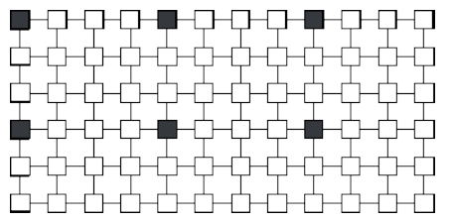
Mapeamento cíclico
Utilização de um mapeamento cíclico para o balanceamento de carga em um problema de grade, ao executar em 12 processadores.
As tarefas mapeadas para um único processador são sombreadas. Observe que com este mapeamento, todas as comunicações são com tarefas localizadas em diferentes processadores.
Notes:
Hoot : piar
Homming: teleguiado

Slide 33
Algoritmos de Programação de Tarefas
Algoritmos de programação de tarefas podem ser usados quando uma decomposição funcional produz muitas tarefas, cada uma com fracos requisitos de localidade.
É mantido um pool de tarefas centralizado ou distribuído, no qual novas tarefas são colocadas e das quais são retiradas tarefas para alocação aos processadores.
Na verdade, nós reformulamos o algoritmo paralelo para que o que foi originalmente concebido como tarefas se torne uma estruturas de dados que representam "problemas", a serem resolvidos por um conjunto de tarefas do trabalhador, normalmente uma por processador.
Notes:
Hoot : piar
Homming: teleguiado

Slide 34
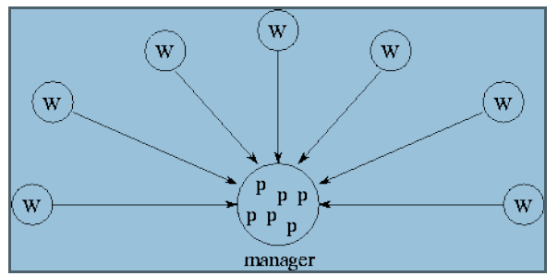
Algoritmos de Programação de Tarefas
O aspecto mais crítico (e complicado) de um algoritmo de agendamento de tarefas é a estratégia usada para alocar problemas aos trabalhadores.
Estrutura de balanceamento de carga gerente/trabalhador.
Os trabalhadores solicitam e processam repetidamente descrições de problemas; o gerente mantém um pool de descrições de problemas (p) e responde às solicitações dos trabalhadores.
Notes:
Hoot : piar
Homming: teleguiado

Slide 35
Algoritmos de Programação de Tarefas
Geralmente, a estratégia escolhida representará um compromisso entre as exigências conflitantes de operação independente (para reduzir os custos de comunicação) e global conhecimento do estado de computação (para melhorar o equilíbrio de carga). Estratégias:
gerente/trabalhador
gerente/trabalhador hierárquico
abordagens descentralizadas.
Notes:
Hoot : piar
Homming: teleguiado

Slide 36
Gerente/trabalhador
A Figura ilustra um esquema de programação de tarefas particularmente simples que, no entanto, é eficaz para números moderados de processadores.
Uma tarefa central responsável pela alocação de problemas é atribuída ao gerente. Cada trabalhador solicita repetidamente e executa um problema do gerente. Os trabalhadores também podem enviar novas tarefas ao gerente para alocação a outros trabalhadores.
A eficiência desta estratégia depende do número de trabalhadores e os custos relativos de obtenção e execução dos problemas. A eficiência pode ser melhorada através da pré-análise problemas de sobreposição de computação e comunicação, e por problemas de cache nos trabalhadores, para que os trabalhadores se comuniquem com o gerente somente quando não houver problemas disponíveis localmente.
Notes:
Hoot : piar
Homming: teleguiado

Slide 37
Gerente Hierárquico/trabalhador.
Uma variante do esquema gerente/trabalhador divide os trabalhadores em conjuntos desajustados, cada um com um subgerente.
Os trabalhadores solicitam tarefas aos subgerentes, que se comunicam periodicamente com o gerente e com outros subgerentes para equilibrar a carga entre os conjuntos de processadores pelos quais são responsáveis.
Notes:
Hoot : piar
Homming: teleguiado

Slide 38
Esquemas descentralizados. .
Em esquemas completamente descentralizados, não há um gerente central. Em vez disso, um pool de tarefas separado é mantidos em cada processador, e os trabalhadores ociosos solicitam problemas de outros processadores.
Em efeito, o pool de tarefas se torna uma estrutura de dados distribuídos que é acessada pelas diferentes tarefas em um forma assíncrona. Uma variedade de políticas de acesso pode ser definida.
Por exemplo, um trabalhador pode solicitar trabalho de um pequeno número de "vizinhos" pré-definidos ou pode selecionar outros processadores em ao acaso..
Notes:
Hoot : piar
Homming: teleguiado

Slide 39
Detecção de término.
Os algoritmos de programação de tarefas exigem um mecanismo para determinar quando uma busca é concluída; caso contrário, os trabalhadores ociosos nunca deixarão de solicitar trabalho de outros trabalhadores.
Esta operação de detecção de término é simples em esquemas centralizados, porque o gerente pode facilmente determinar quando todos os trabalhadores estão ociosos.
É mais difícil em algoritmos descentralizados, porque não somente não há um registro central de quais trabalhadores estão ociosos, mas também mensagens em trânsito podem estar carregando tarefas mesmo quando todos os trabalhadores parecem estar ociosos.
Notes:
Hoot : piar
Homming: teleguiado

Slide 40
Lista de verificação de projeto de mapeamento
Concluímos agora nosso projeto de algoritmo paralelo especificando como as tarefas definidas nas etapas anteriores de projeto são mapeadas para os processadores.
Nossas decisões de mapeamento buscam o equilíbrio entre exigências conflitantes para uma distribuição equitativa da carga e baixos custos de comunicação.
Quando possível, utilizamos um esquema de mapeamento estático que aloca cada tarefa a um único processador. No entanto, o esquema de mapeamento estático, quando o número ou tamanho das tarefas é variável ou não conhecido até o tempo de execução, podemos usar uma esquema de balanceamento de carga ou reformular o problema para que uma estrutura de programação de tarefas possa ser utilizada para agendar o cálculo.
Notes:
Hoot : piar
Homming: teleguiado

Slide 41
Lista de verificação de projeto de mapeamento
1. Se considerou um projeto de SPMD para um problema complexo, você também já considerou um algoritmo baseado na criação e exclusão de tarefas dinâmicas? Esta última abordagem pode render um algoritmo mais simples, entretanto, o desempenho pode ser problemática.
2. Se considerou um projeto baseado na criação e exclusão de tarefas dinâmicas, você também tem considerado um algoritmo SPMD? Um algoritmo SPMD proporciona maior controle sobre a programação de comunicação e computação, mas pode ser mais complexa.
3. Se utilizou um esquema de balanceamento de carga centralizado, verificou se o gerente não tornar-se um gargalo? Você pode ser capaz de reduzir os custos de comunicação nestes esquemas por passando indicações de tarefas, ao invés das próprias tarefas, para o gerente.
Notes:
Hoot : piar
Homming: teleguiado

Slide 42
Lista de verificação de projeto de mapeamento
4. Se utilizando um esquema dinâmico de balanceamento de carga, você avaliou os custos relativos de diferentes estratégias? Não deixe de incluir os custos de implementação em sua análise. Os esquemas de mapeamento probabilístico ou cíclico são simples e devem ser sempre considerados, pois podem evitar a necessidade de operações de balanceamento de carga repetidas.
5. Se utilizou métodos probabilísticos ou cíclicos, você tem um número suficiente de tarefas para assegurar um equilíbrio de carga razoável? Normalmente, pelo menos dez vezes mais tarefas do que os processadores são necessários.
Notes:
Hoot : piar
Homming: teleguiado

Slide 43
Lista de verificação de projeto de mapeamento
Concluímos agora o projeto de um ou mais algoritmos paralelos para nosso problema. Entretanto, não estamos prontos para começar a escrever código: várias fases no processo de projeto permanecem.
Primeiro, precisamos conduzir algumas análises simples de desempenho para escolher entre algoritmos alternativos e verificar se nosso projeto atende aos objetivos de desempenho.
Também devemos pensar bem nos custos de implementação de nossos projetos, nas oportunidades de reutilização do código existente em sua implementação, e em como os algoritmos se encaixam em sistemas maiores dos quais podem formar uma parte.
Notes:
Hoot : piar
Homming: teleguiado

Slide 44
Programação Paralela – Passos e técnicas
Notes:
Hoot : piar
Homming: teleguiado

